Slide 1

Language-Independent Name Entity
Reconocer Entidades en un texto dado
Tipos de Entidades:
    Nombres Propios
    Organizaciones
    Lugares (Países, Ciudades, Territorios)
    Misceláneas (cualquier otro tipo)
Problema propuesto en el CoNLL, 2002
    Reconocimiento automático de en
    Diferentes idiomas

Slide 2
Language-Independent Name Entity
Datos del problema
  Analizar corpus disponibles
    Holandés
    Español
  Composición corpus
    Testa (fijar parámetros)
    Testb (evaluación)
  Anotación del corpus
    Para cada palabra tiene asignada una categoría

Slide 3
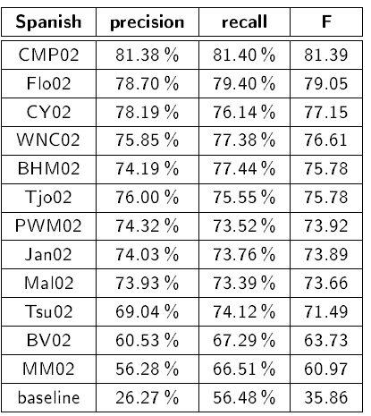
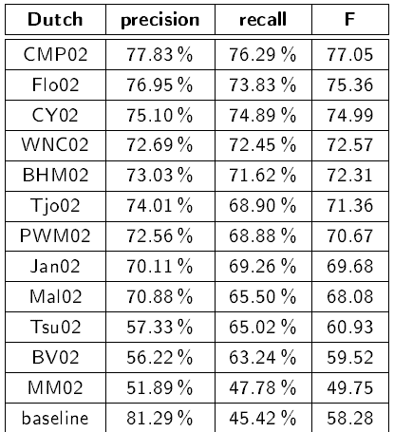
Language-Independent Name Entity
Tarea a realizar
  Reconocer el mayor número de NE

Slide 4
Language-Independent Name Entity
Primera aproximación
  Creación de un DD
    Para cada palabra guardamos
      Categoría
      Frecuencia de aparación
  Clasificación
    Si la palabra aparece en el DD se le asigna la etiqueta de mayor frecuencia
    Si la palabra no aparece se le asigna la categoría O

Slide 5
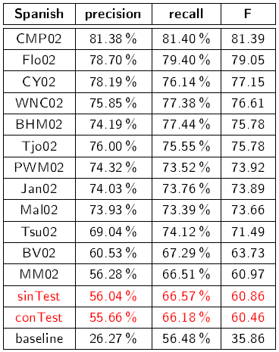
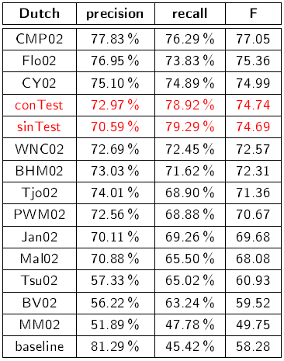
Language-Independent Name Entity
Resultados obtenidos

